Slide 1
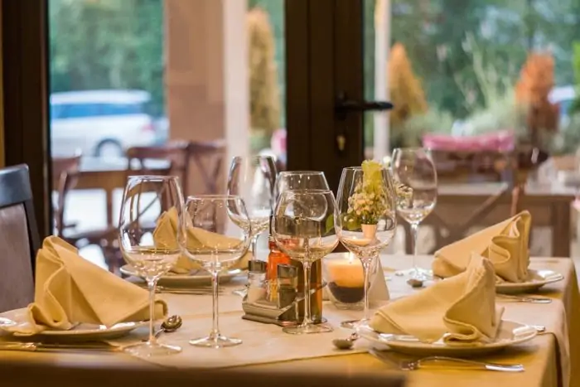
Konsep dasar Tata Hidang
Oleh : Andreas Suwandi, S.Pd, M.Pd

Slide 2
Kenapa Tata Hidang diperlukan dlm kehidupan manusia?
Makanan (Penyajian Makanan)
MANUSIA
Makna:
Menciptakan hubungan perasaan (suka, duka) Antar sesama
Kepuasan
Tata Meja
Tata Ruang
Tata Tertib
TATA HIDANG

Slide 3
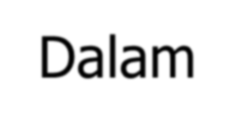
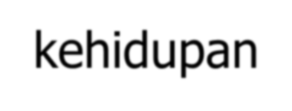
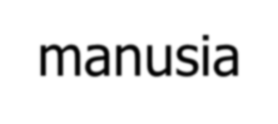
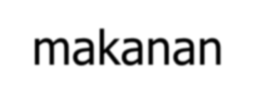
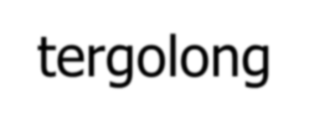
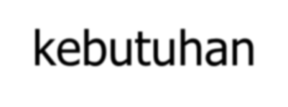
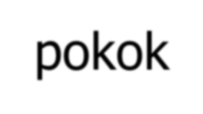
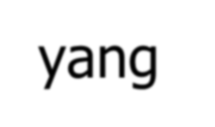
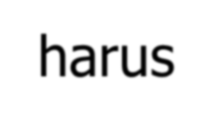
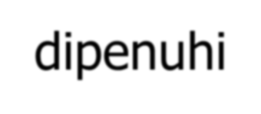
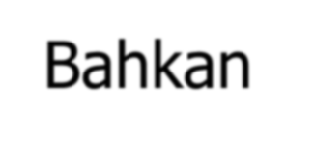
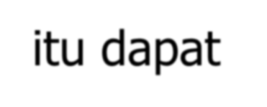
Dalam kehidupan manusia, makanan tergolong kebutuhan pokok yang harus dipenuhi. Bahkan keberadaan makanan juga menyertai seluruh siklus kehidupan manusia (kelahiran-kematian). Apabila kita perhatikan penyajian makanan dalam siklus kehidupan manusia memiliki tujuan/makna untuk menjalin hubungan perasaan diantara manusia baik terkait dengan perasaan suka maupun duka. Agar hubungan perasaan dapat terjalin dengan baik, maka manusia berusaha menyajikan makanan tersebut secara sebaik- baiknya sehingga dapat tercapai suatu kepuasan. Kepuasan terkait penyajian makanan yang baik itu dapat tercapai tidak hanya terbatas pada tata saji saja melainkan juga pada tata ruang, tata meja dan tata tertib guna kelancaran pelaksanaannya. Ketiga aspek tersebut terangkum dalam tata hidang.

Slide 4
Manfaat Tata Hidang
Commercial Business
Barter
Penjual
Pembeli
Produk
Service Kepuasan Pelanggan

Slide 5
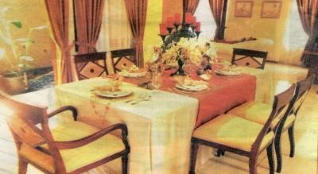
1. Konsep Dasar Tata Hidang
Pengertian Tata Hidang
Gabungan dari tata hias makanan, tata hias meja dan tata hias ruangan
sehingga menghasilkan suatu karya seni yang
mampu membangkitkan
reaksi emosional bagi
orang yg menikmatinya dan dalam pelaksanaannya diperlukan etiket untuk memperlancar hubungan antar individu yang terlibat dalam kegiatan jamuan makan

Slide 6
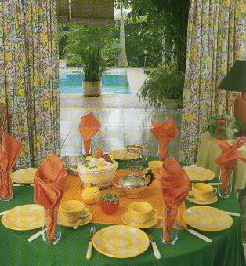
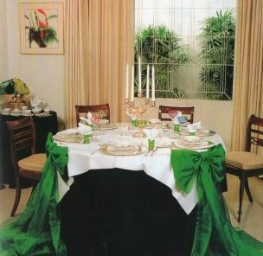
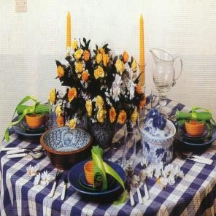
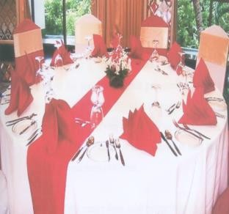
Tata hidang adalah karya seni;
Ada hasil yang dapat menggugah reaksi emosional orang
Tidak terikat oleh dalil yang ketat
Tidak meniru sesuatu yang telah ada
Ada bakat seni dari penatanya

Slide 7
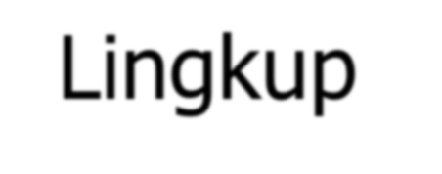
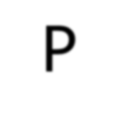
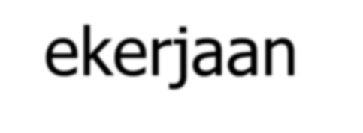
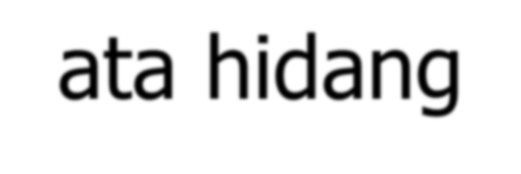
Lingkup Pekerjaan Tata hidang
F & B Manager
Asisten F & B Manager Food service
Restaurant Manager Head Waiter
Captain
Waiter
Ass.Waiter
Bush boy

Slide 8
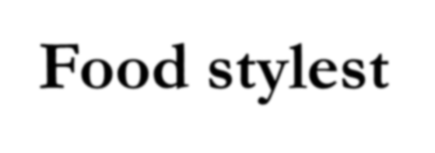
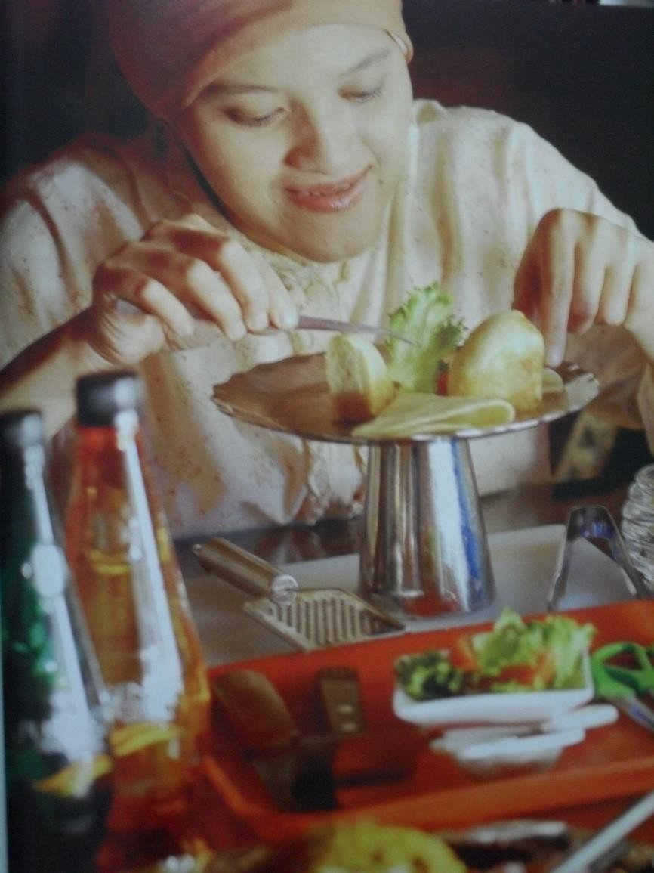
Food stylest
Waiter

Slide 9
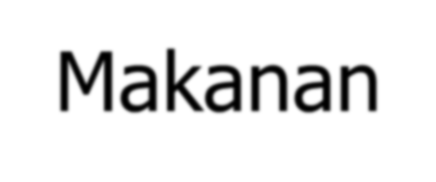
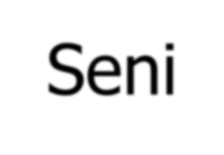
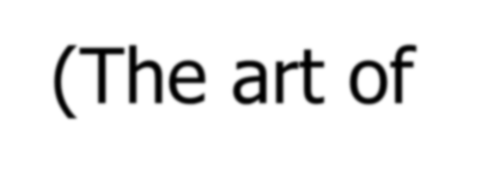
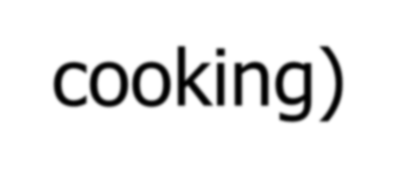
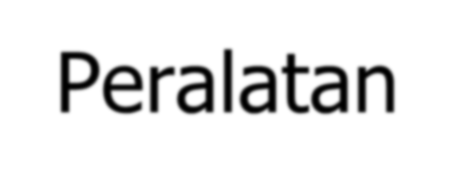
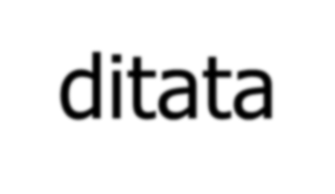
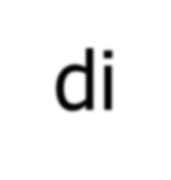
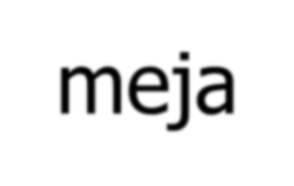
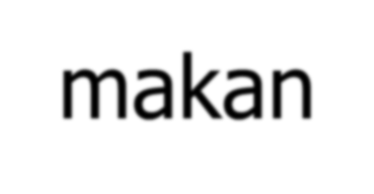
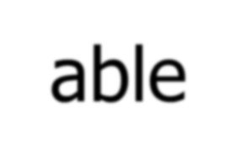
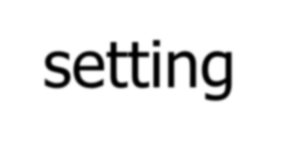
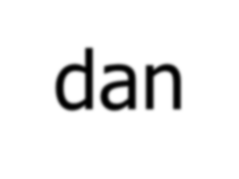
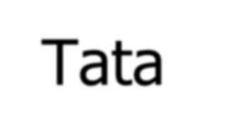
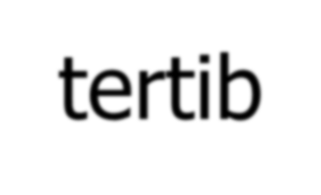
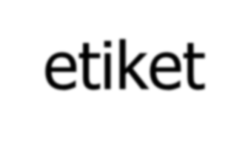
Aspek-aspek Tata Hidang
Makanan →Seni memasak (The art of cooking)
Peralatan yang ditata di meja makan→ Table setting dan table decorating
Tata tertib/etiket

Slide 10
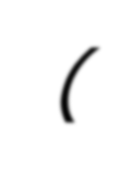
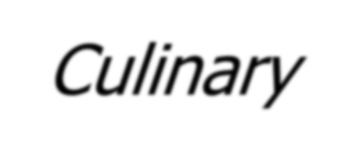
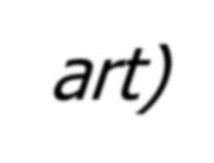
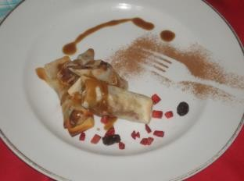
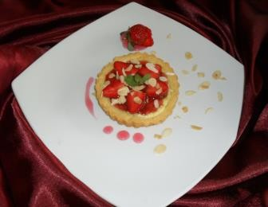
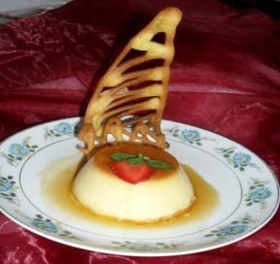
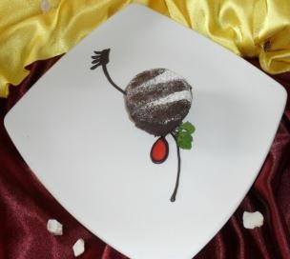
The art of Cooking (Culinary art)
Tujuan
Agar makanan mudah diterima
tamu secara umum.

Slide 11
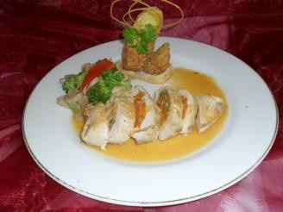
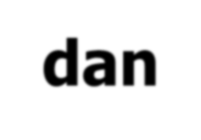
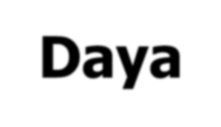
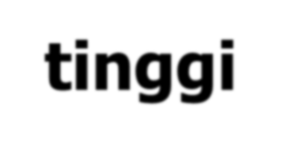
Agar penyajian sesuai sasaran, sebagai konsekuensinya maka penyelenggara makanan harus menguasai :
Pengetahuan dalam bidang pengolahan makanan (ilmu gizi, IBM, Sanitasi & Higiena makanan, istilah
dan teknik memasak, manajemen)
Keterampilan memasak
Sarana pokok dan penunjang yang memadai
Daya kreatifitas dan bakat seni yang tinggi

Slide 12
Seni Menata Meja Makan
(Table setting & decorating)
Table Setting
Menekankan pada teknik penataan piranti makan di meja makan berkaitan dengan upaya memberikan kemudahan dan kenyamanan penggunaan piranti makan
Table Decorating
Menekankan pada keindahan meja
melalui pengaturan unsur dekorasi di meja makan sebagai upaya memberikan kesan menyenangkan
dalam melaksanakan aktivitas makan

Slide 13
Penataan piranti di meja makan
Tujuan
Mempermudah tamu menikmati hidangan
Memperindah meja makan
Memperlancar tata pergaulan selama aktivitas makan berlangsung

Slide 14
Upaya merealisasikan tujuan ke-1 dan 3 dilakukan :
Pemilihan piranti makan bersifat fungsional
Penataan jenis piranti sesuai dengan menu
Penataan piranti dan hidangan dimeja makan dilakukan secara logis (tidak menyulitkan tamu)

Slide 15
Bagaimana Penataan ini………?

Slide 16
Berkaitan dengan tujuan memperindah meja makan
dilakukan upaya penerapan permainan warna melalui pemilihan piranti dan dekorasi meja makan.
Pedoman pengkombinasian warna:
Kombinasi pada warna yang memiliki makna tertentu,
simbolis
Kombinasi pada satu warna dengan graduasinya,
monochromatis
Kombinasi pada warna yang berurutan dalam lingkaran warna, analogus
Kombinasi warna yang berseberangan dalam lingkaran warna, contras
Kombinasi warna bebas, polychrometic

Slide 17
Lingkaran Warna
Louis Prank

Slide 18
Kombinasi warna simbolis

Slide 20
Kombinasi warna monochromatis

Slide 23
Kombinasi warna Analogus

Slide 27
Kombinasi warna Kontras

Slide 28
Kombinasi warna Kontras

Slide 29
TERIMA KASIH

Slide 30
See u next week ...........Etiquette

